Slide 1
Решение задач ЭГЭ по математике
Айдаркина Любовь Семёновна, учитель математики первой квалификационной математики, МБОУ «СОШ №2», п.Пурпе

Slide 2
Основание пирамиды DABC — прямоугольный треугольник АВС с прямым
углом при вершине С. Высота пирамиды проходит через точку В. Точки М и
N—середины рёбер АD и BC соответственно.
а) Докажите, что MN является биссектрисой угла ВМС.
б) Найдите угол между прямыми BD и MN, если BD = 6 2 , AC =16 .

Slide 3
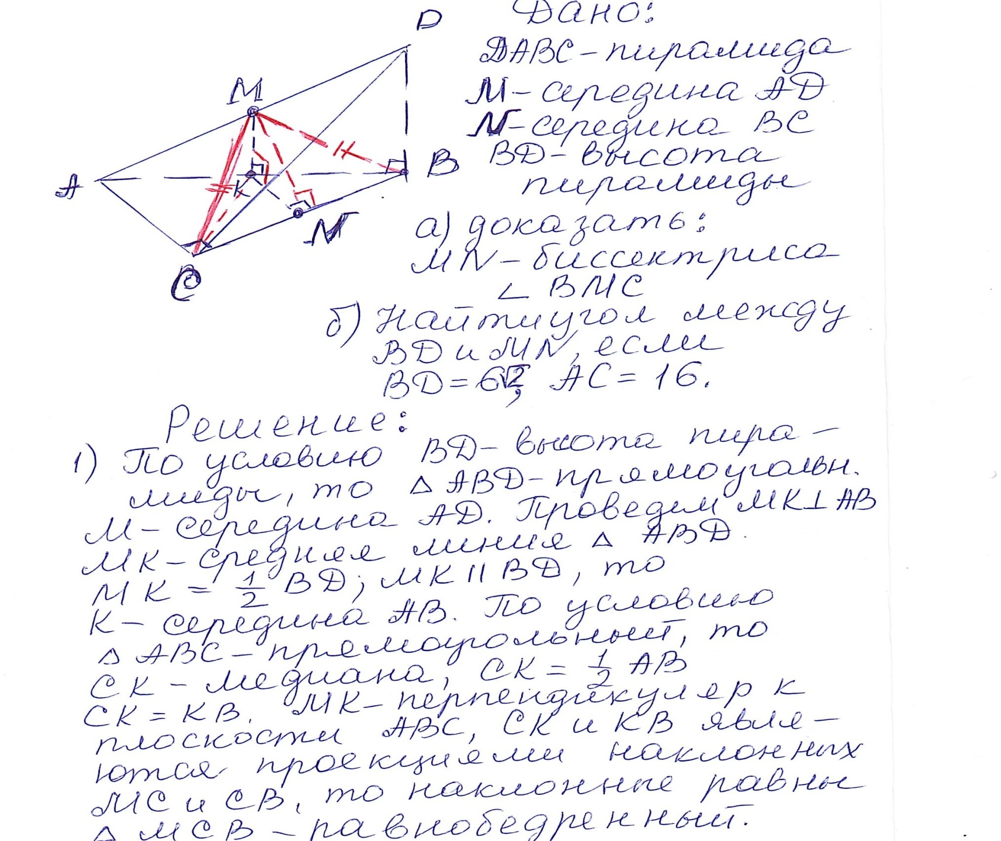

Slide 4
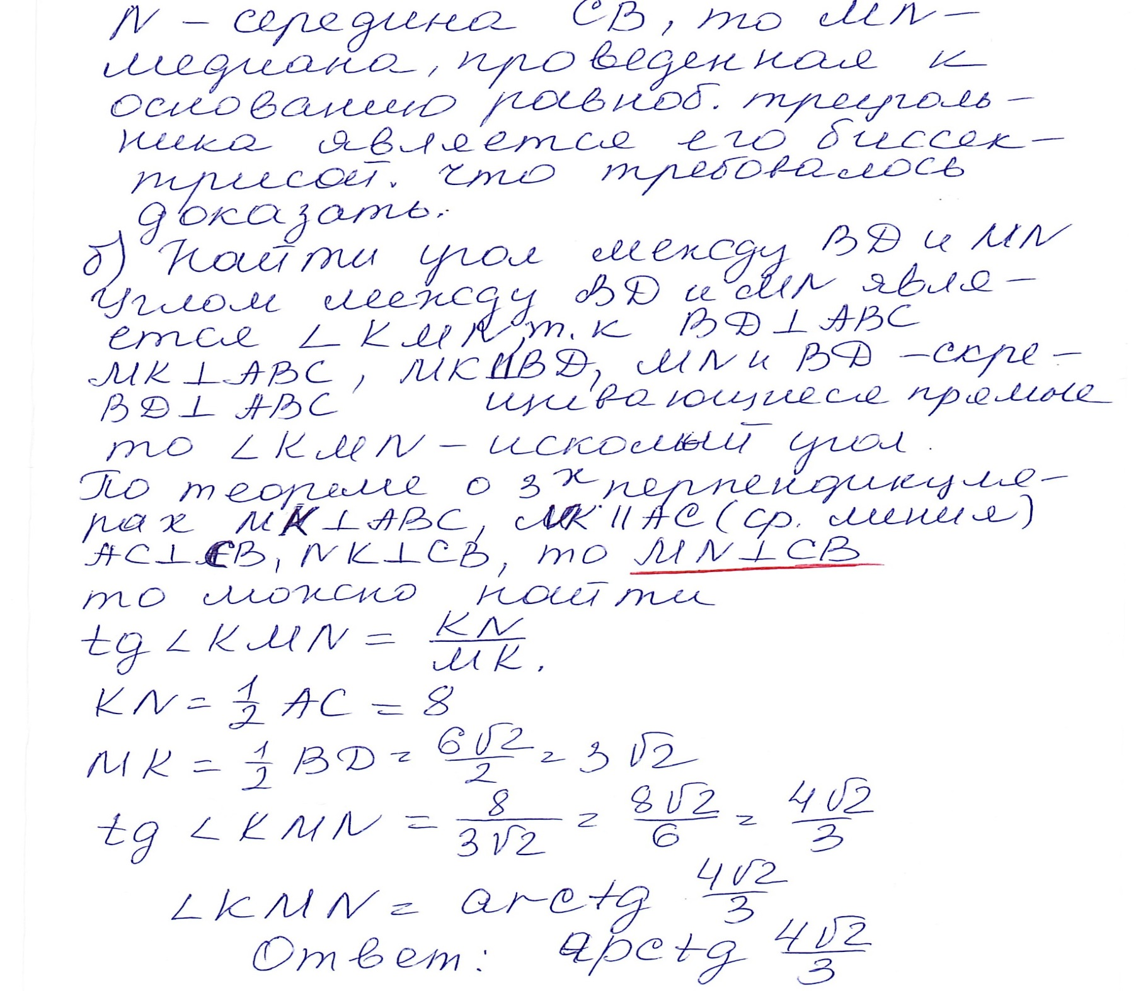

Slide 5
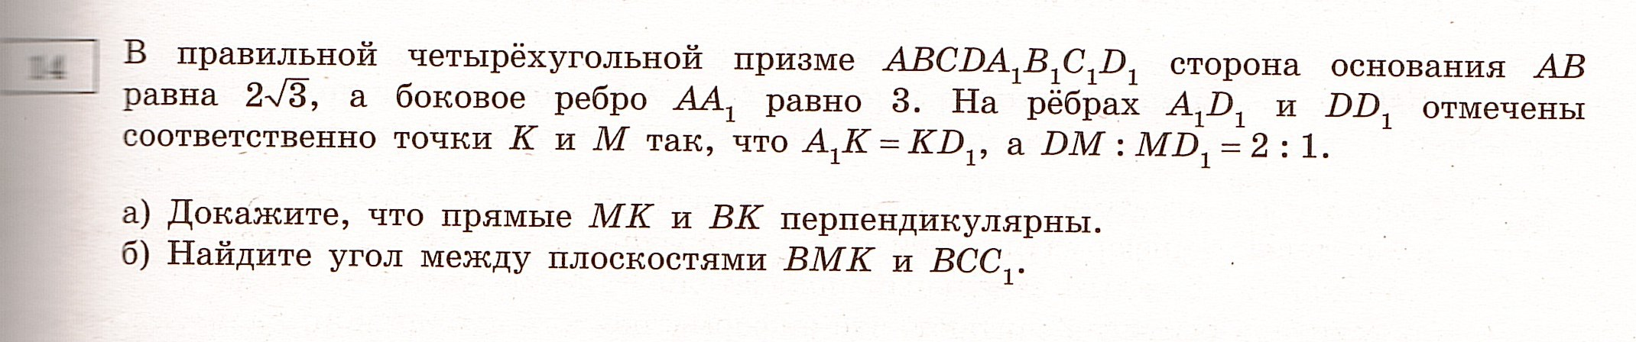

Slide 6
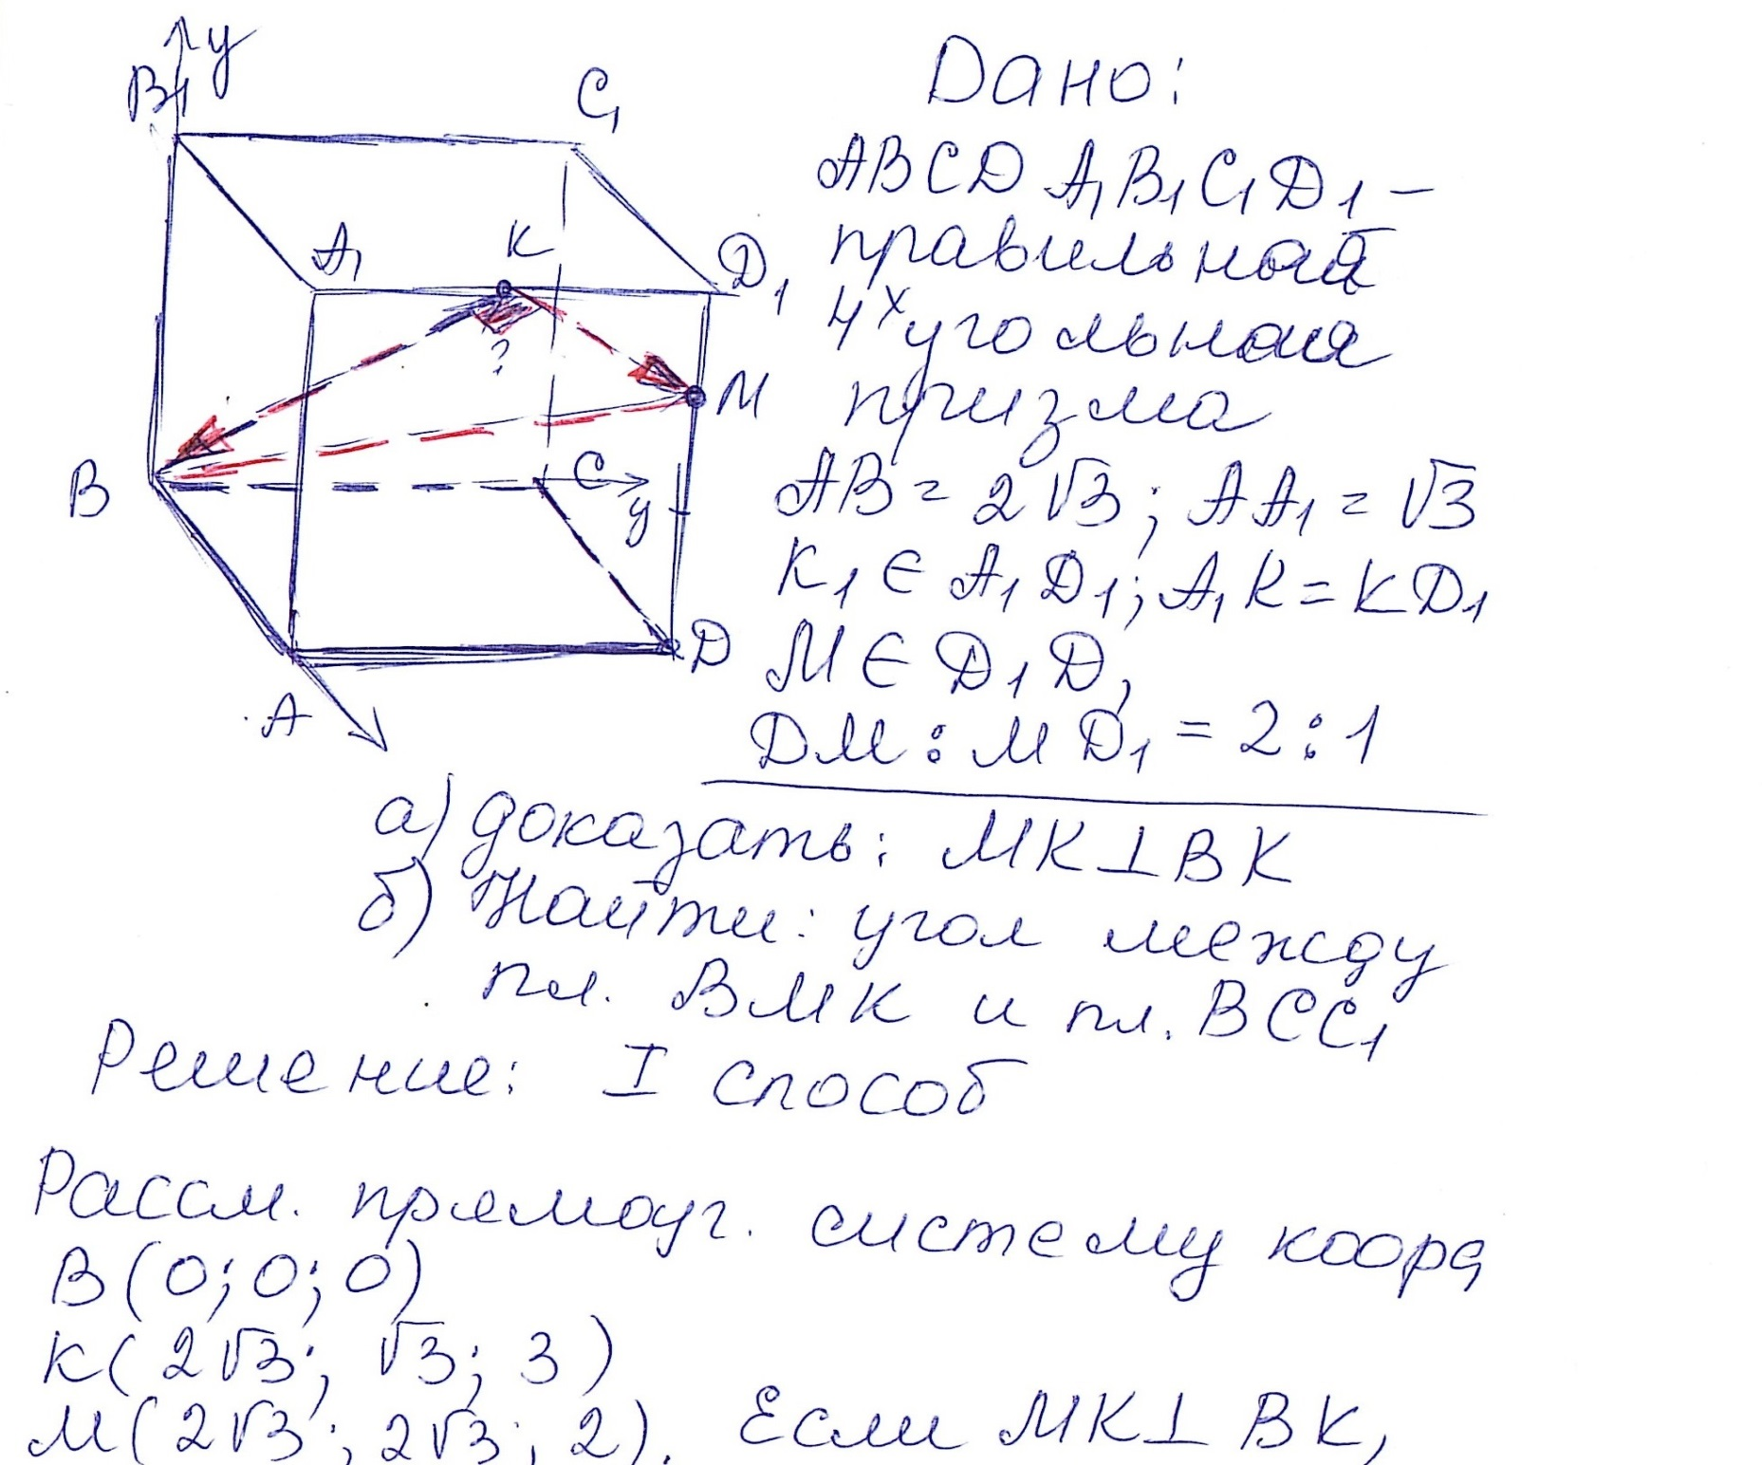

Slide 7
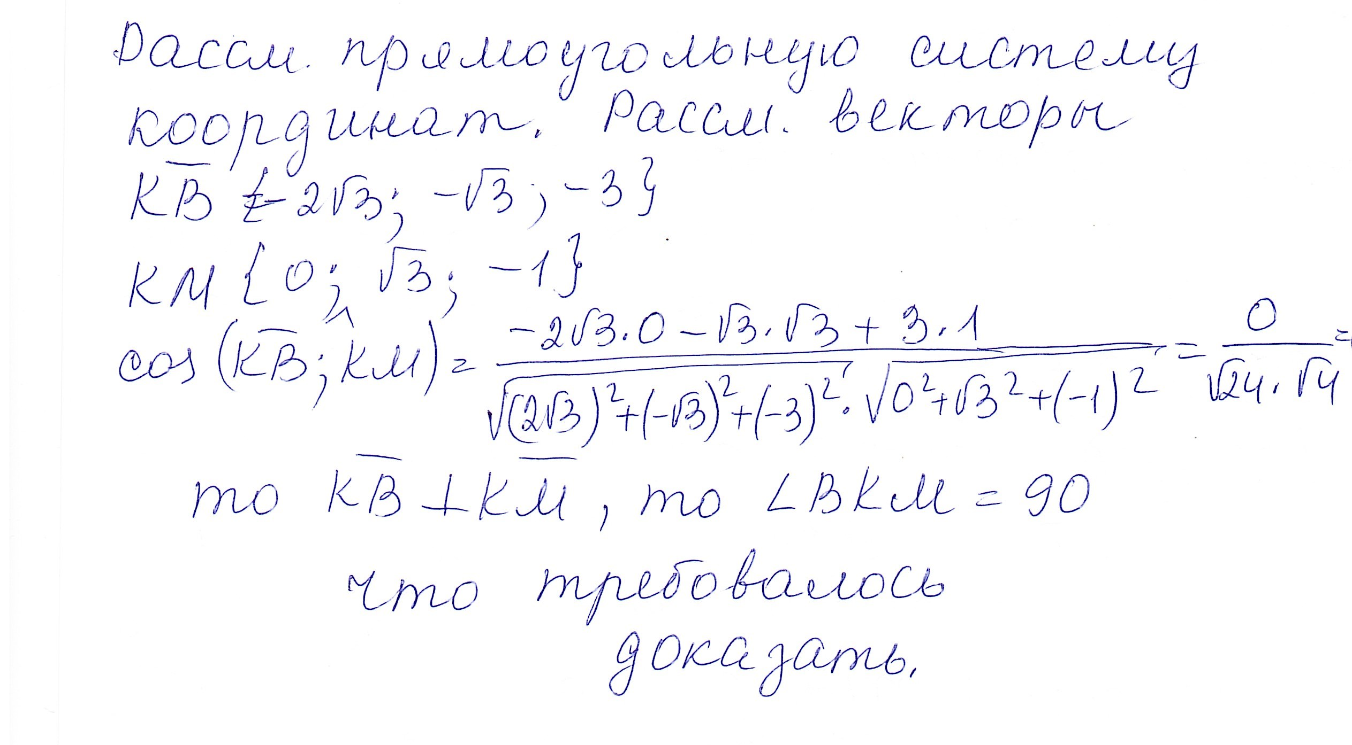

Slide 8
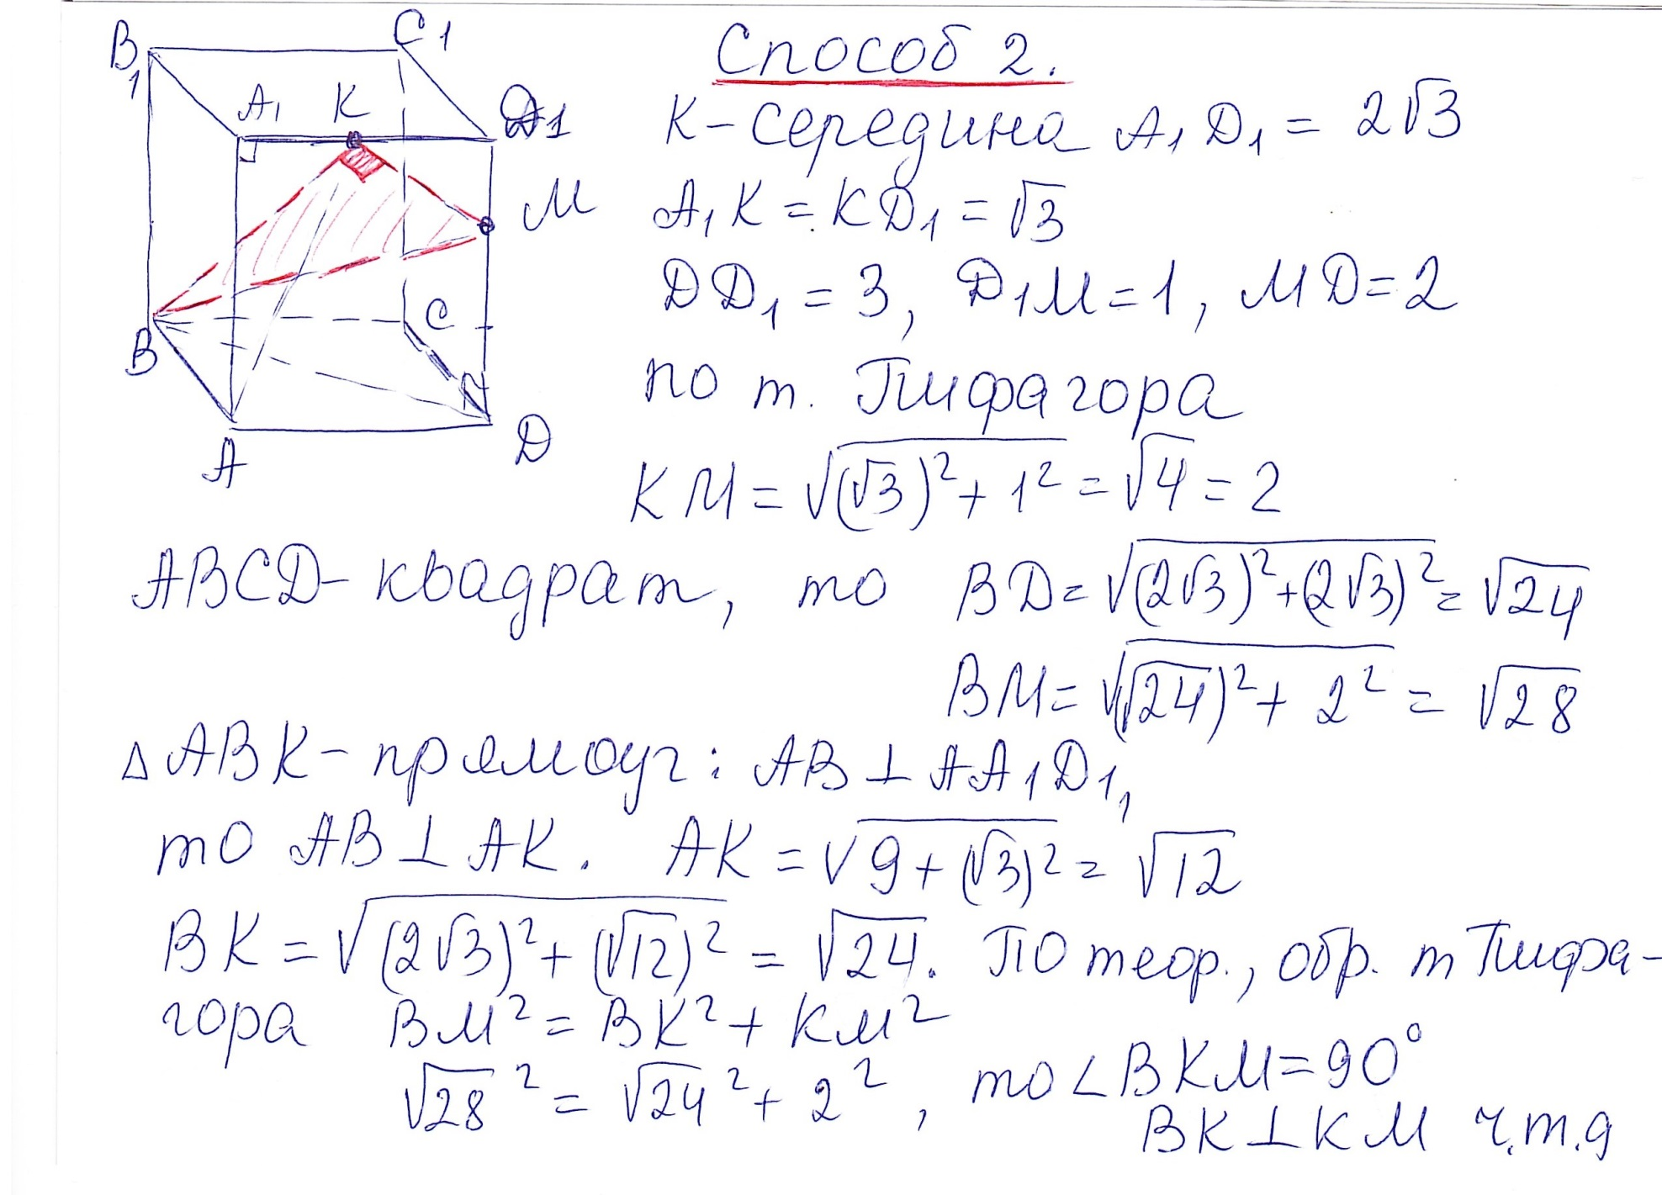

Slide 9
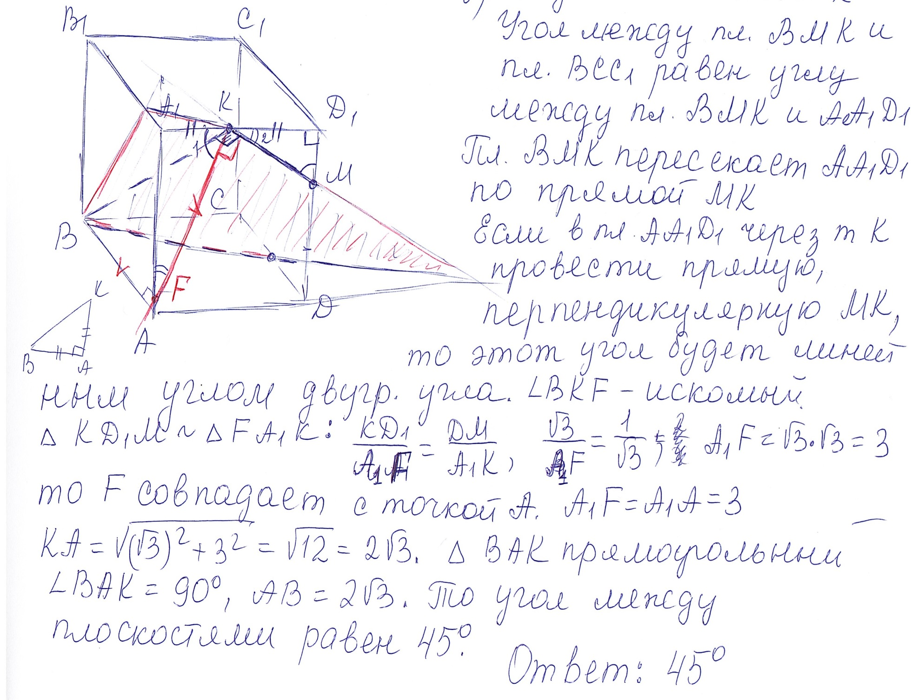

Slide 10
Спасибо за внимание!

